Slide 1
ПОРЯДОК ПРОВЕДЕНИЯ АТТЕСТАЦИИ ПЕДАГОГИЧЕСКИХ РАБОТНИКОВ ОРГАНИЗАЦИЙ, ОСУЩЕСТВЛЯЮЩИХ ОБРАЗОВАТЕЛЬНУЮ ДЕЯТЕЛЬНОСТЬ
Заместитель директора КМПО РАНХиГС
Хоружева О.Г.

Slide 2
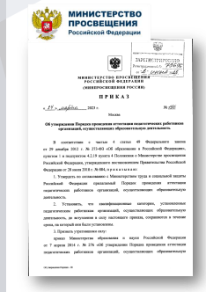
Обновление нормативно-правовой базы аттестации
Приказ Министерства просвещения Российской Федерации от 24.03.2023 № 196 «Об утверждении Порядка проведения аттестации педагогических работников организаций, осуществляющих образовательную деятельность», вступает в силу с 1 сентября 2023 г. и действует до 31 августа 2029 г.

Slide 3
Ключевые направления обновления аттестации педагогов
Введение с 1 сентября 2023 года нового Порядка аттестации педагогических работников
Введение новых квалификационных категорий «педагог-методист» и «педагог-наставник»

Slide 4
Изменения в Порядке аттестации педагогических работников в целях установления ПЕРВОЙ и ВЫСШЕЙ квалификационной категории
БЫЛО
СТАЛО
п.24. Заявления о проведении аттестации в целях установления высшей квалификационной категории по должности, по которой аттестация будет проводиться впервые, подаются педагогическими работниками не ранее чем через два года после установления по этой должности первой квалификационной категории
п.30. Квалификационная категория устанавливается на 5 лет
п.30. Заявления о проведении аттестации в целях установления высшей квалификационной категории подаются педагогическими работниками, имеющим (имевшим) по одной из должностей первую или высшую квалификационную категорию
Срок действия квалификационной категории не устанавливается
п.31. Проведение аттестации педагогических работников, имеющих государственные награды, почетные звания, ведомственные знаки отличия и иные награды, полученные за достижения в педагогической деятельности, либо являющихся призерами конкурсов профессионального мастерства педагогических работников осуществляется на основе сведений, подтверждающих наличие наград, званий, знаков отличия, сведений о награждениях за участие в профессиональных

Slide 5
ИНСТРУКЦИЯ по организации проведения аттестации педагогических работников в КМПО РАНХиГС, в целях установления квалификационной категории

Slide 6
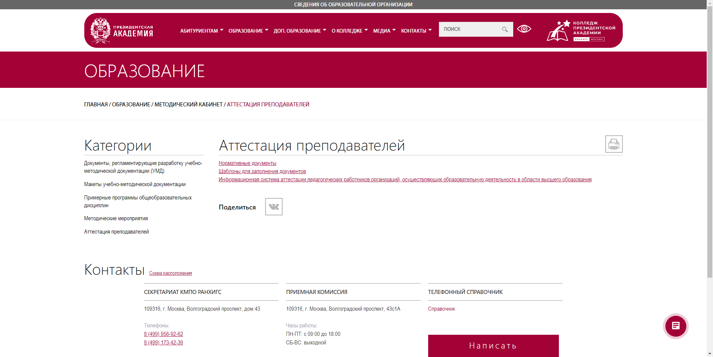

Slide 7
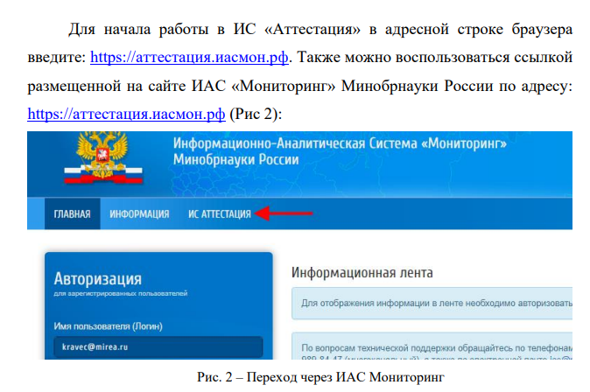
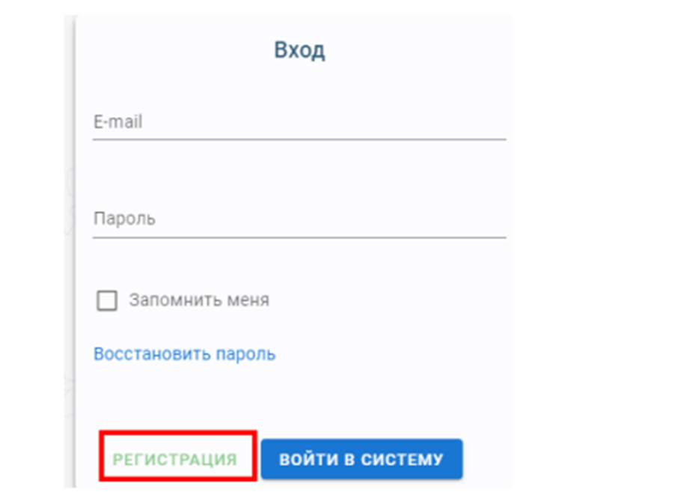
Начало работы в ИС «Аттестация»

Slide 8
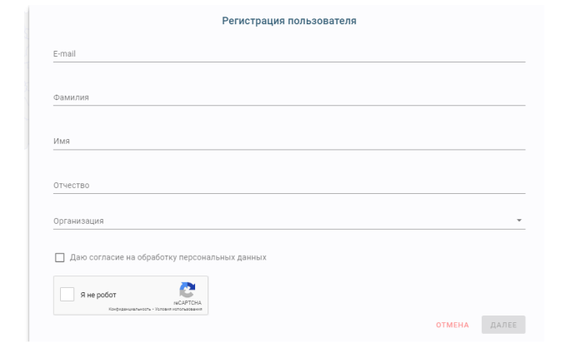
Техническая поддержка по работе с сайтом: тел. 8-495-989-84-47 (многоканальный), эл. почта ias@mirea.ru
Методическая поддержка: тел. 8-499-750-01-11 доб. 4778, эл. почта attestacia@mirea.ru

Slide 9
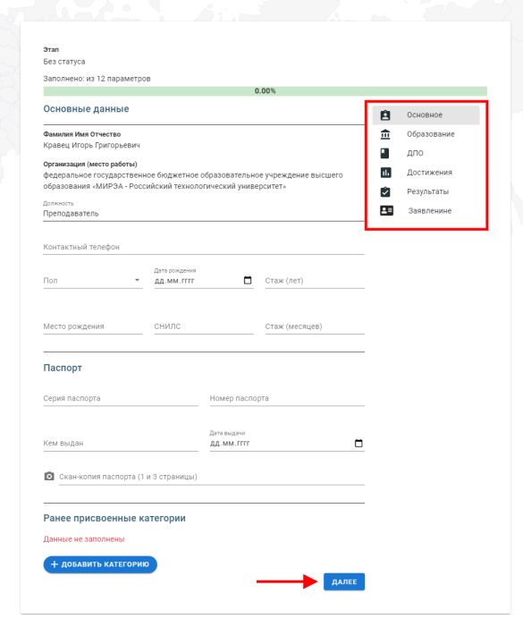
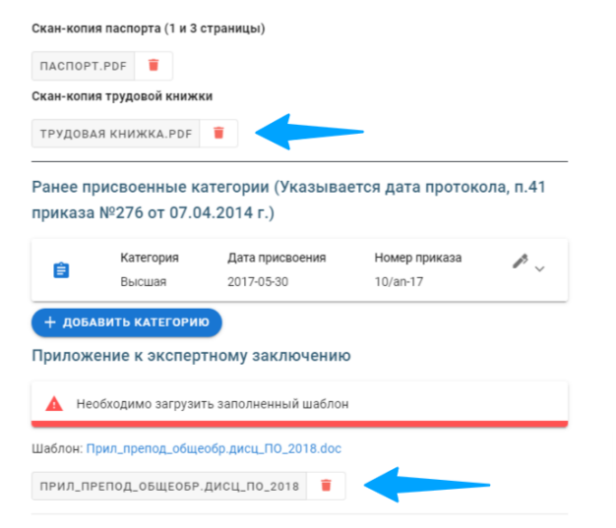
Заполнение личных данных

Slide 10
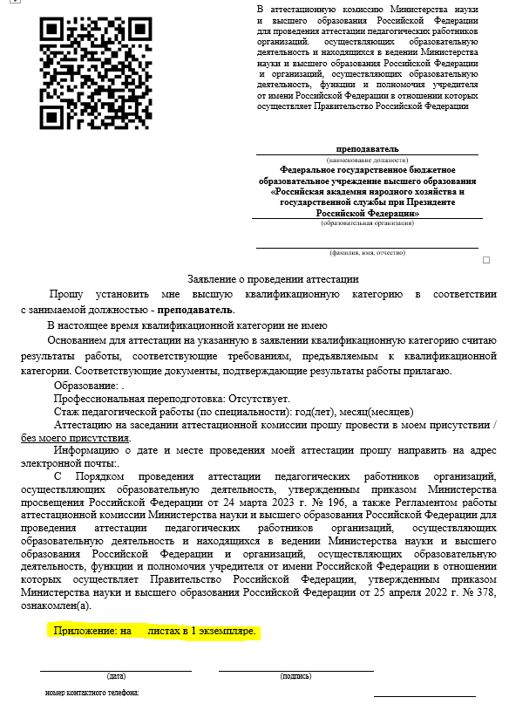
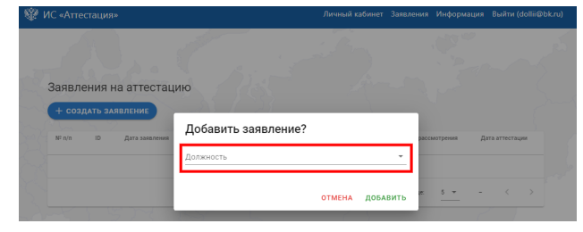
Формирование и отправка заявления на аттестацию

Slide 11
Для отправки заявления на рассмотрение в Минобрнауки России необходимо загрузить документы:
скан-копия заявления
скан-копия согласия на обработку персональных данных
приложение к экспертному заключению, подписанное директором Колледжа

Slide 12
После формирования заявления в системе, необходимо направить
оригинал заявления о проведении аттестации для установления
квалификационной категории, оригинал согласия на обработку
персональных данных и приложение к экспертному заключению
заверенное работодателем в адрес Аттестационной комиссии:
Тверская ул., д.11, Москва, ГСП- 3, 125993, Министерство науки и
высшего образования Российской Федерации

Slide 13
ПРИЛОЖЕНИЯ К ЭКСПЕРТНОМУ ЗАКЛЮЧЕНИЮ

Slide 14
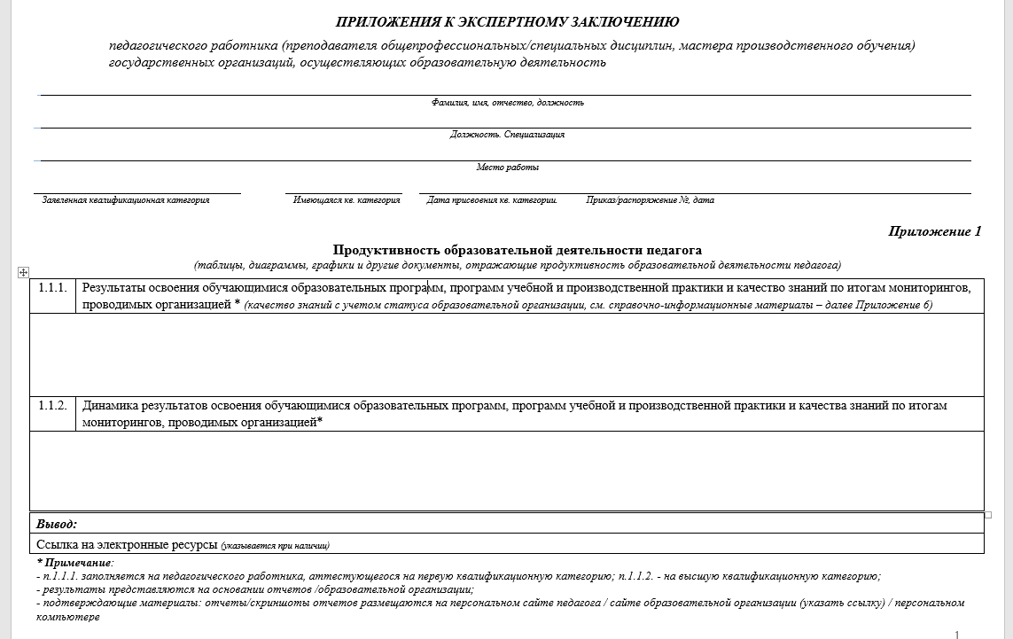

Slide 15
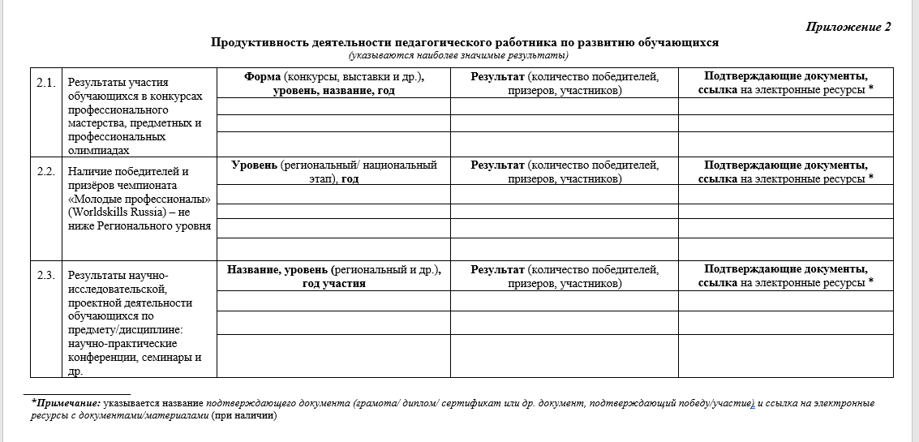

Slide 16
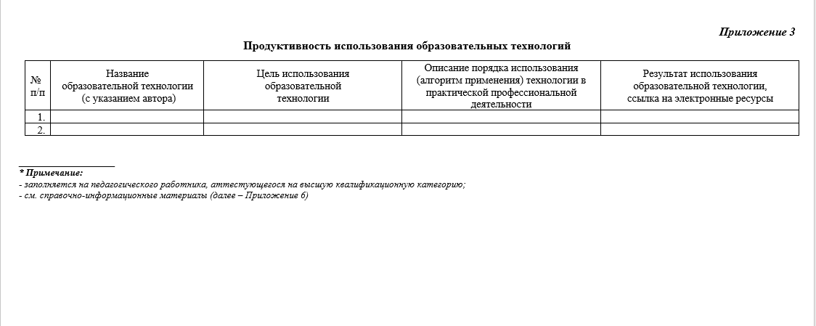

Slide 17
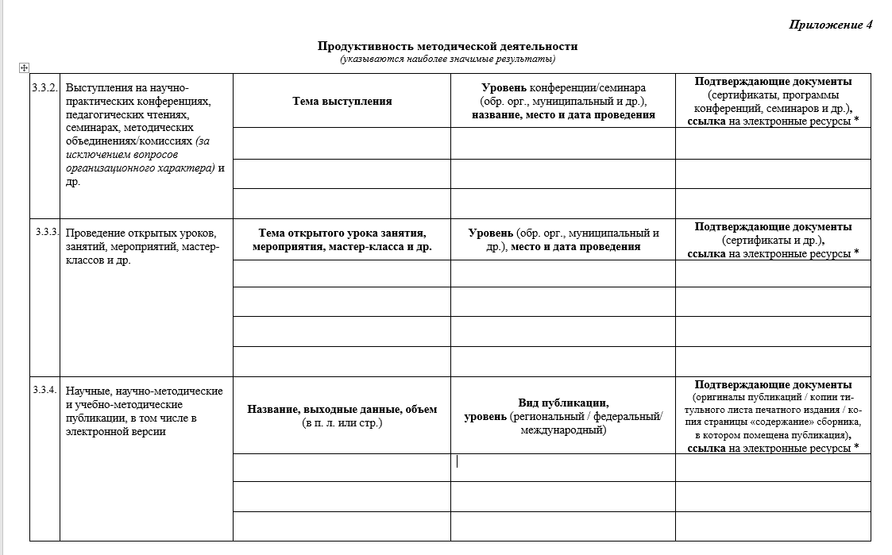

Slide 18
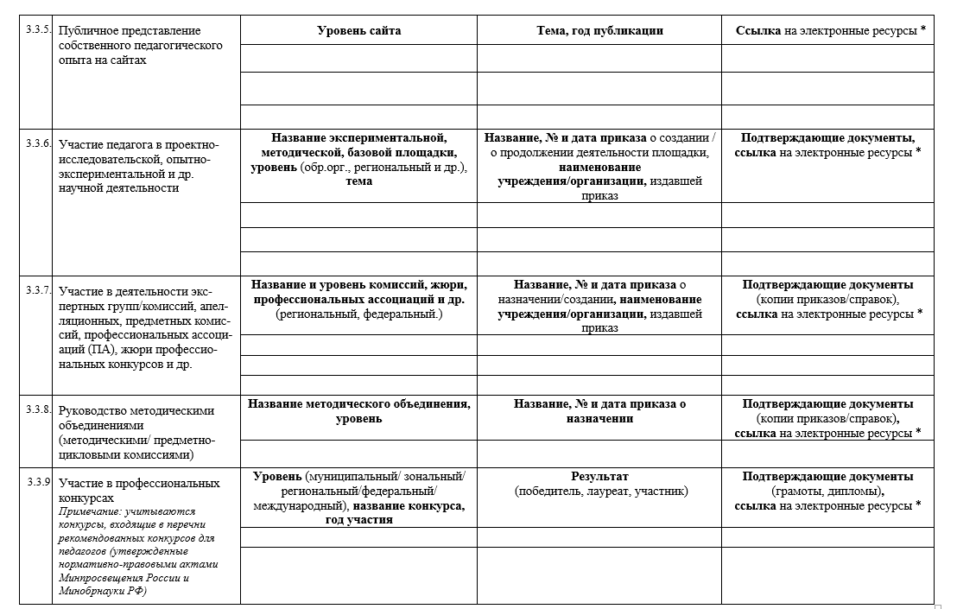

Slide 20
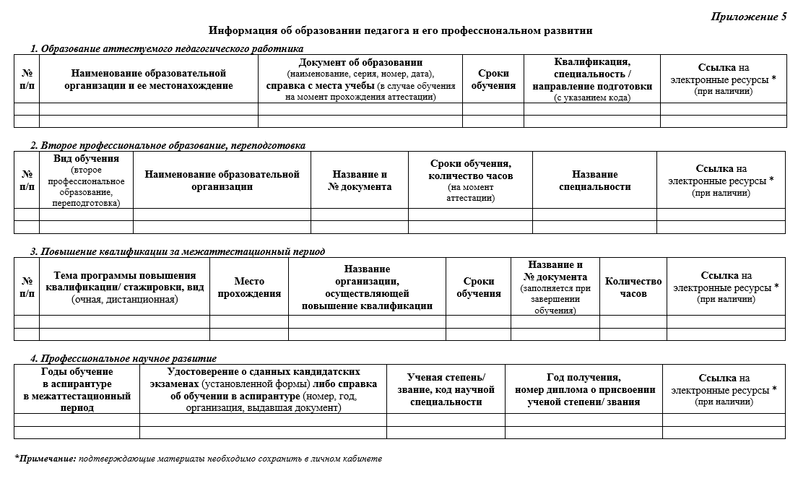

Slide 21
Спасибо за внимание!

